Slide 1
Организация и проведение сюжетно-ролевых игр для развития речи дошкольников

Slide 2
Сюжетно-ролевая игра дает возможность ребенку:
попробовать себя во взрослых ролях, выстраивать отношения как можно более правильно, рационально;
решать разнообразные задачи, возникающие по ходу «живого» сюжета игры (логически мыслить и правильно реагировать на ситуацию);
проявить творческий подход в нестандартных жизненных ситуациях;
активизировать и пополнять словарный запас, словом обозначать и дополнять свои действия, выражать свои мысли и чувства.

Slide 3
Сюжетно-ролевая игра
Функции:
Социокультурная
Коммуникативная
Деятельная
Функция самореализации
Коррекционная

Slide 4
Сюжетно-ролевая игра и речь: двухсторонняя связь
Игра развивается в зависимости от словарного запаса и уровня сформированности лексико-грамматических категорий
Речь развивается и активизируется в игре

Slide 5
Сюжетно-ролевая игра
Организация проходит в 2 этапа:
1-ый этап – подготовительная работа по организации сюжетно-ролевой игры
Составление тематического плана учебно-воспитательной работы, который отражает связь данной игры в с различными занятиями, художественной деятельностью, строительными и подвижными играми. (обогащение детского опыта, расширение кругозора)
Он занимает 2-3 недели и представляет собой беседы, экскурсии, чтение художественных произведений, дидактические игры, разыгрывание игровых обучающих ситуаций.

Slide 6
Сюжетно-ролевая игра
Организация проходит в 2 этапа:
2-ой этап – непосредственно сама игра
Педагогическая разработка плана игры
Это наметки сюжета игры, определение игровых ролей, наполнение их конкретным содержанием, выбор места и игрового материала.
Ознакомление детей с планом игры, распределение ролей
Это совместное обсуждение плана игры.
Создание воображаемой ситуации, начало игры
Это создание интересного игрового действия, захватывающего воображение детей.
Сохранение игровой ситуации
Это помощь в сохранении у детей интереса к игре, развитие сюжета.
Завершение игры
Это вызывание благоприятного эмоционального состояния детей.

Slide 7
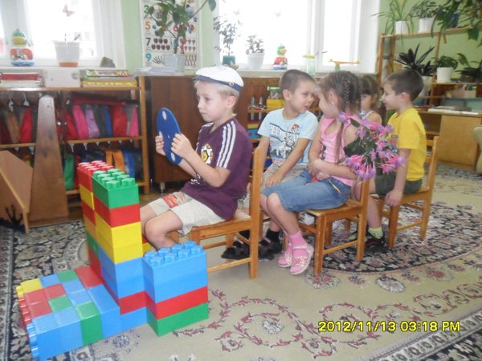
Сюжетно-ролевая игра «Автобус»

Slide 8
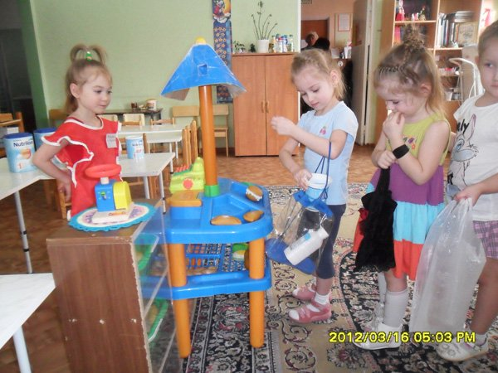
Сюжетно-ролевая игра «Супермаркет»

Slide 9
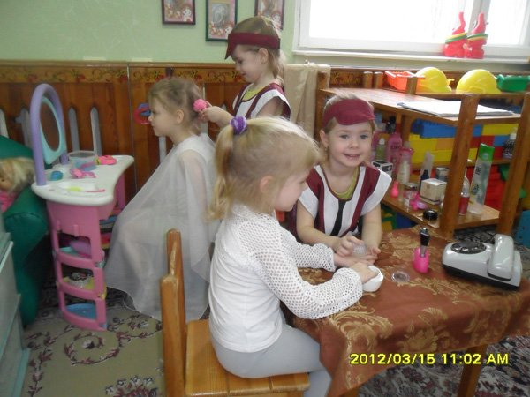
Сюжетно-ролевая игра «Салон красоты»

Slide 10
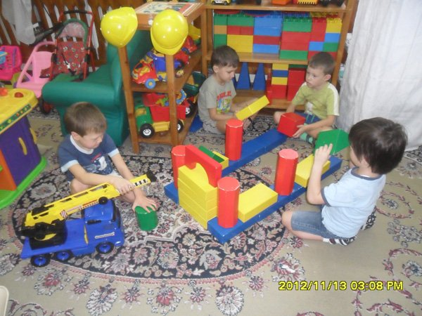
Сюжетно-ролевая игра «Строительная площадка»

Slide 11
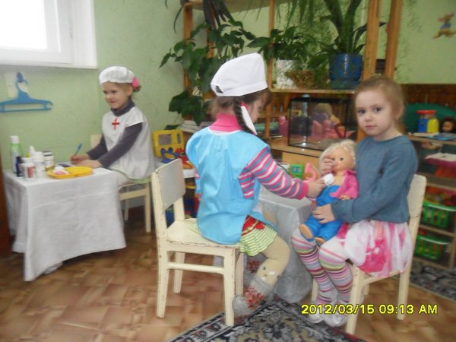
Сюжетно-ролевая игра «Больница»

Slide 12
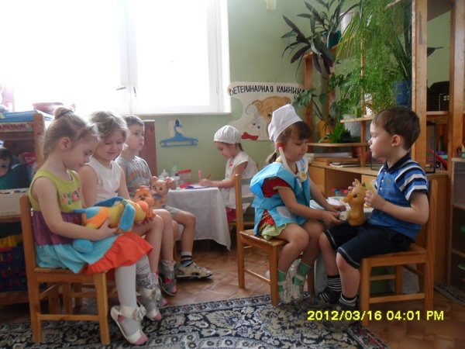
Сюжетно-ролевая игра «Ветеринарная лечебница»

Slide 13
Итог
Сюжетно-ролевые игры оказывают огромное воздействие на становление речи:
закрепляют навыки пользования инициативной речью;
совершенствуют диалогическую (разговорную) речь;
обогащают и активизируют словарный запас;
формируют грамматический строй языка;
способствуют автоматизации звуков в связной речи.

Slide 14
Спасибо за внимание!

